Slide 1
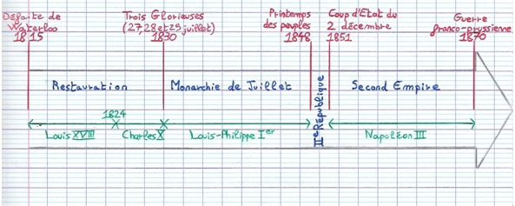
Résultat final :

Slide 2
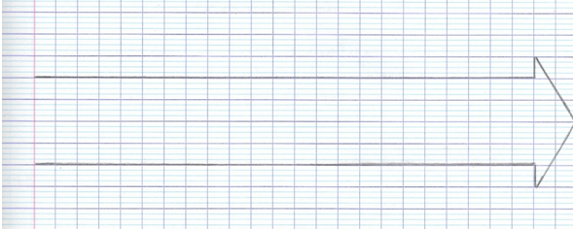
Au crayon de papier :
Laisser 4 lignes entre le titre et le trait supérieur
Tracer la frise : 23 carreaux de long + 4 de hauteur
Faire la flèche

Slide 3
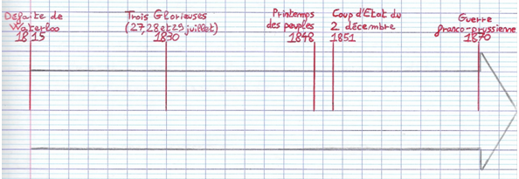
Au stylo rouge :
Tracer des traits rouges de 4 carreaux de hauteur.
7 carreaux 7,5 carreaux 1c. 7,5 carreaux
Défaite de Waterloo 1815
Trois Glorieuses (27, 28, 29 juillet)
1830
Printemps des peuples 1848
Coup d’État du 2 décembre 1851
Guerre franco-prussienne 1870

Slide 4
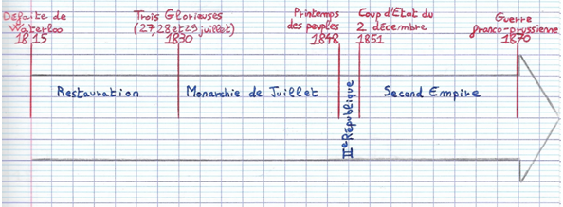
Au stylo bleu :
Écrire les noms des régimes politiques : Restauration, Monarchie de Juillet, IIe République, Second Empire
(attention aux majuscules !)

Slide 5
Au stylo vert :
Tracer 4 flèches : 4,5 carreaux 2,5 carreaux 7,5 carreaux 7,5 carreaux
Écrire « 1824 »

